Slide 1
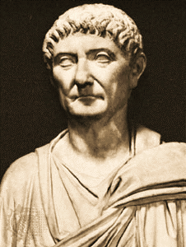
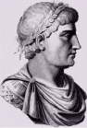
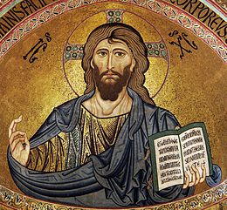
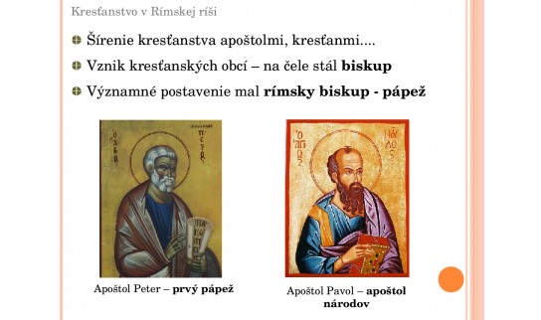
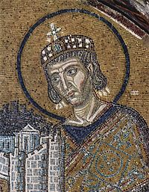
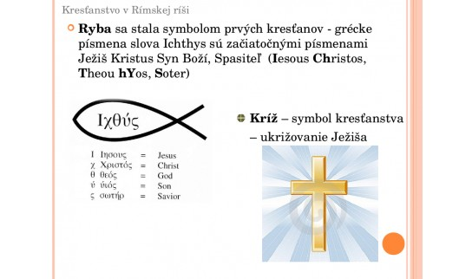
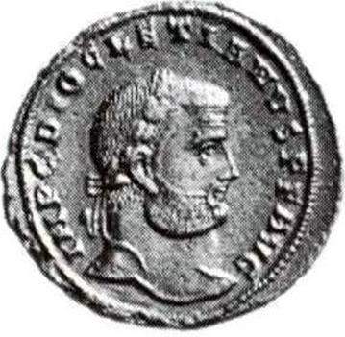
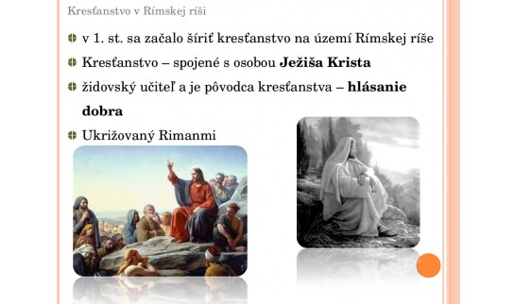
Kereszténység a Római Birodalomban

Slide 2
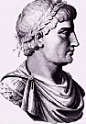
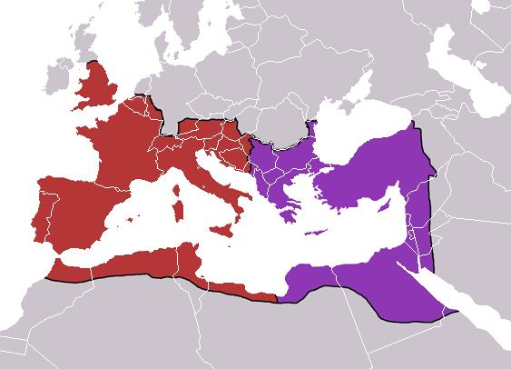
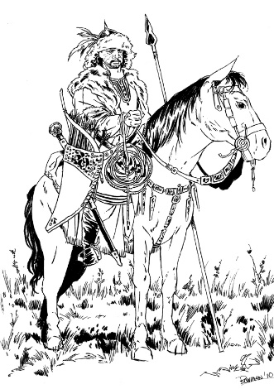
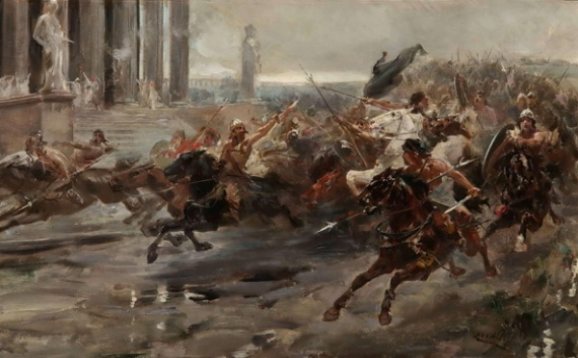
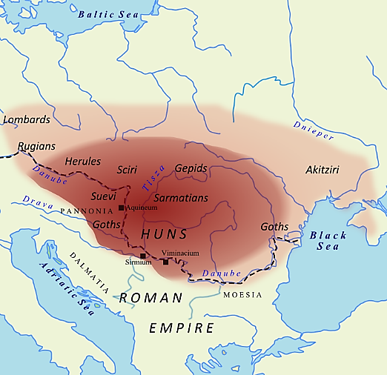
Theodosius császár
TEODOSIUS császár 395 - ben a Római Birodalmat felosztotta 2 fia között és elrendelte , hogy a birodalomban a kereszténység legyen a fő vallás
Nyugatrómai Birodalom
Latin nyelv
476 –ben megszűnt
Keletrómai Birodalom
Görög nyelv
=> Bizánci Birodalom néven élt tovább
1453 –ben megszűnt

Slide 3
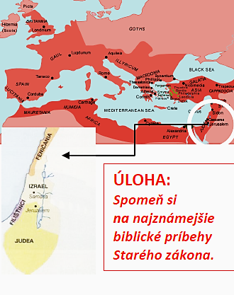
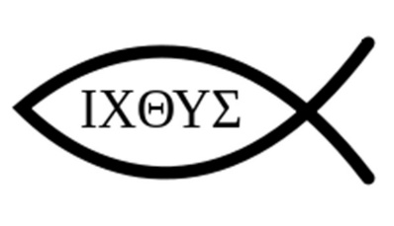


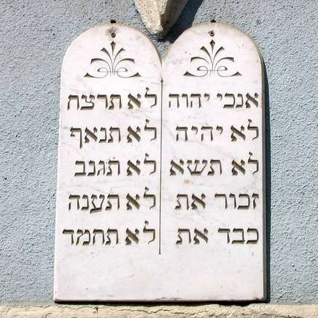

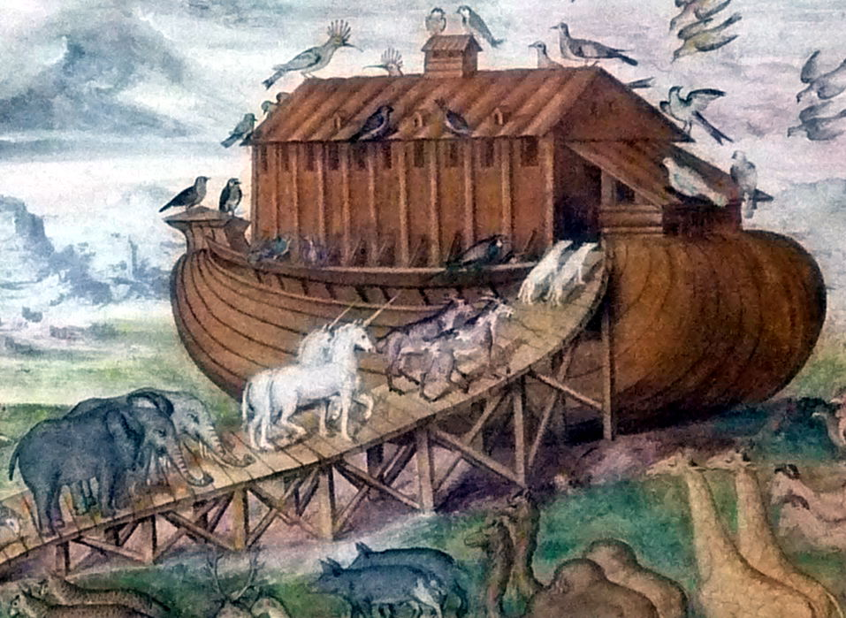
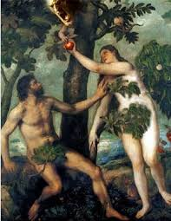
Kereszténység a Római Birodalomban
zsidó hagyományokból nőtt ki (judaizmus, Ószövetség)
megalapítója: Jézus Krisztus /30 évesen 12 apostolt választott , elkezdte hirdetni az igét, tanításait az Újszövetség tartalmazza – 4 evangélium, megvádolták, hogy ő akar lenni a zsidók királya,a rómaik keresztre feszítették/
szent könyve: Biblia
jelkép: hal és kereszt

Slide 4
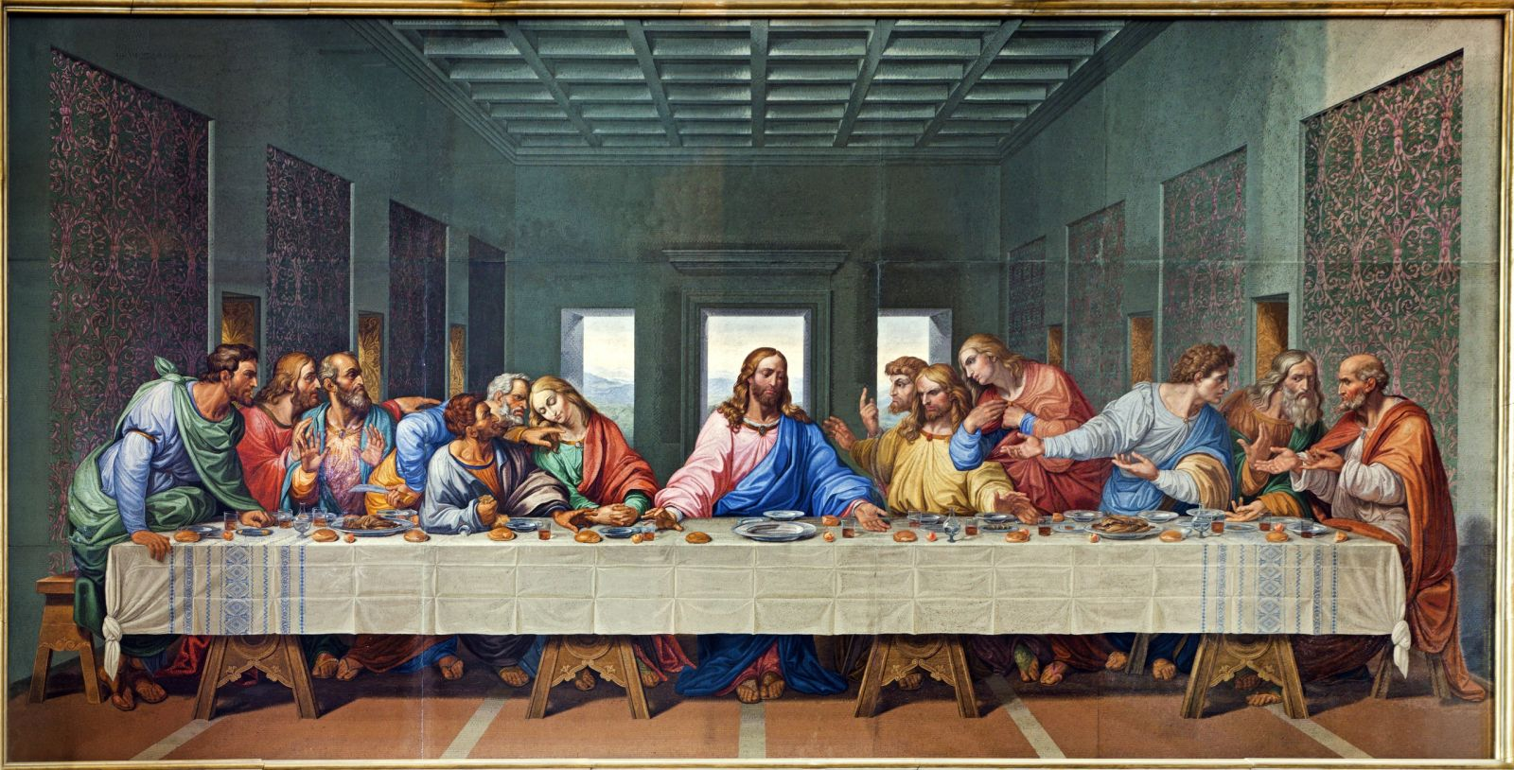
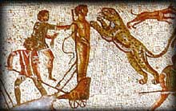
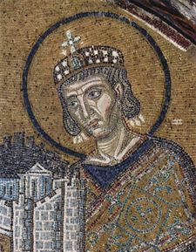
A kereszténység terjedése
Jézus Krisztus tanítványai -> 12 apostol
Üldözték a keresztényeket
mert megtagadták a római istenek és császárok imádását
?
313 –kiadták a Milánói ediktumot

Slide 5
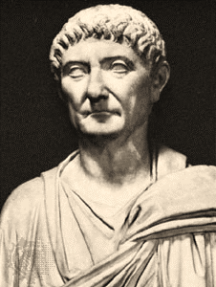
Ismétlés
Biblia
Milánói ediktum
Hal és kereszt
Keresztényüldözések
Római Birodalom felolsztása
Theodosius császár

